Slide 1



Slide 2
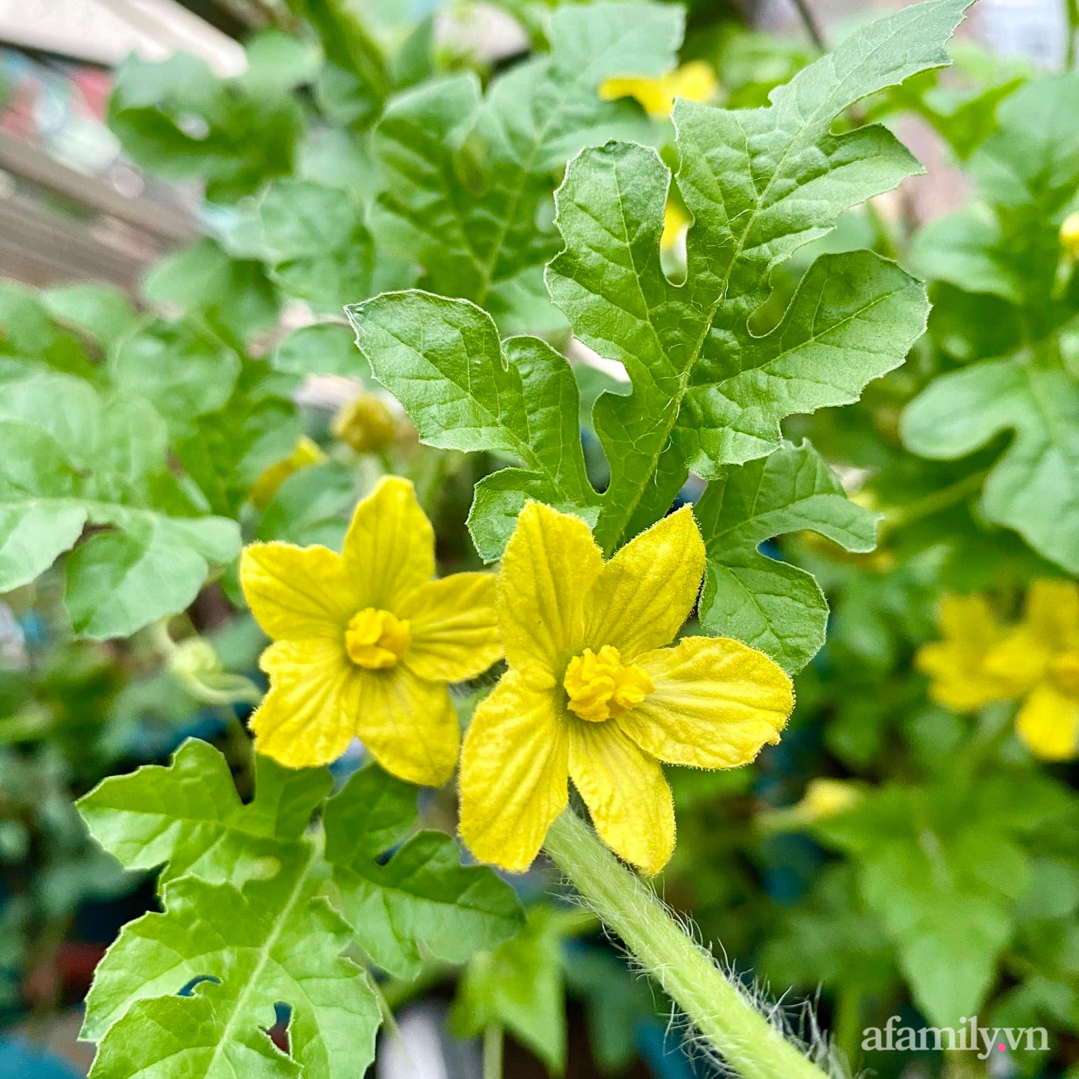
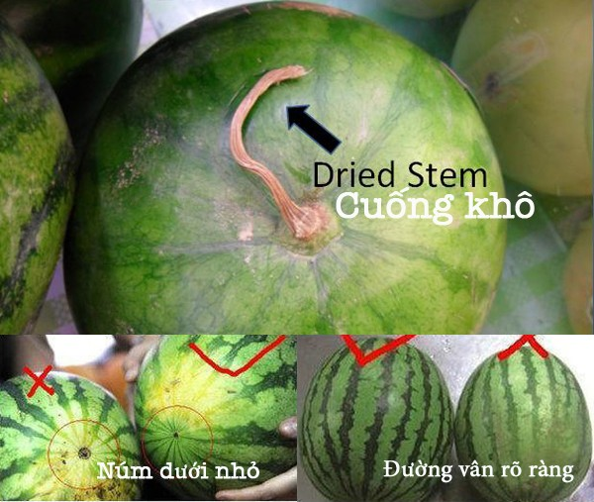
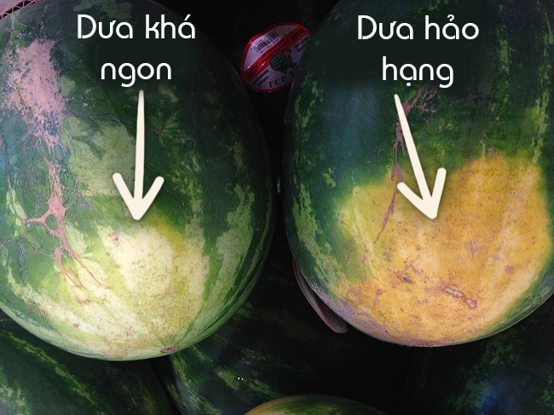
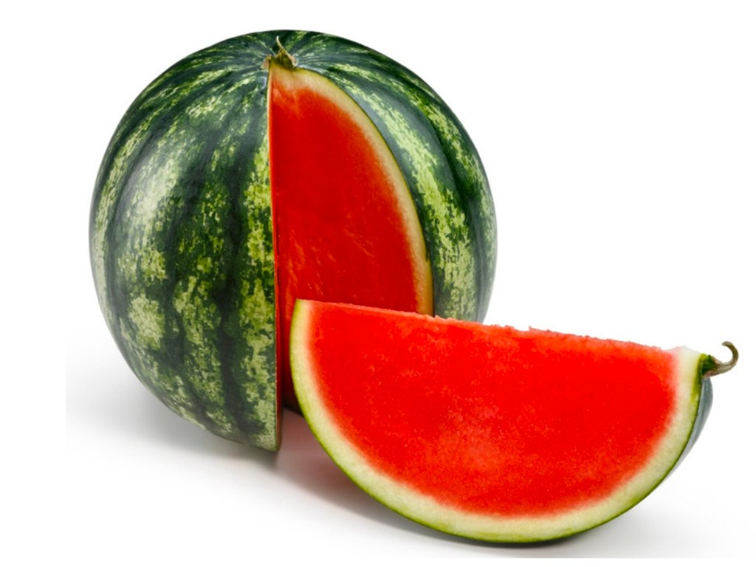
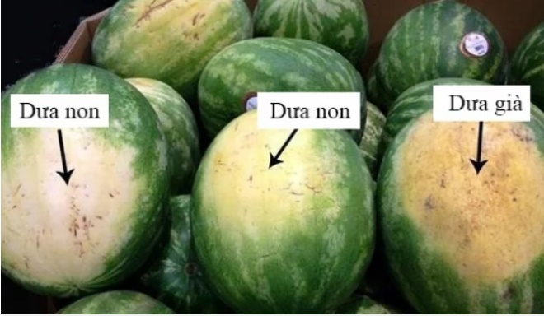
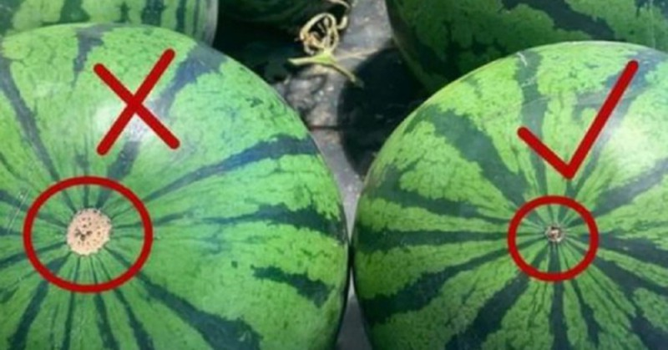

Giải câu đố:
Vỏ xanh, ruột đỏ, hạt đen
Hoa vàng, lá biếc, đố em quả gì?

Slide 3


MAI AN TIÊM
BÀI 21
BÀI 21
TIẾT 1 – 2
ĐỌC

Slide 4
MAI AN TIÊM
1
Ngày xưa, có một người tên là Mai An Tiêm được Vua Hùng yêu mến nhận làm con nuôi. Một lần, vì hiểu lầm lời nói của An Tiêm nên nhà vua nổi giận, đày An Tiêm ra đảo hoang.
Ở đảo hoang, hai vợ chồng An Tiêm dựng nhà bằng tre nứa, lấy cỏ phơi khô tết thành quần áo.
Một hôm, An Tiêm thấy một đàn chim bay qua thả xuống loại hạt đen nhánh. Chàng bèn nhặt và gieo xuống cát, thầm nghĩ: “Thứ quả này chim ăn được thì người cũng ăn được”. Rồi hạt nảy mầm, mọc ra một loại cây dây bò lan rộng. Cây ra hoa rồi ra quả. Quả có vỏ màu xanh thẫm, ruột đỏ, hạt đen nhánh, có vị ngọt và mát. Vợ chồng An Tiêm đem hạt gieo trồng khắp đảo.
Mùa quả chín, nhớ vua cha, An Tiêm khắc tên mình vào quả, thả xuống biển, nhờ sóng đưa vào đất liền. Một người dân vớt được quả lạ đem dâng vua. Vua hối hận cho đón vợ chồng An Tiêm trở về.
Thứ quả lạ đó là giống dưa hấu ngày nay.
2
3
4

Slide 5
1
Ngày xưa, có một người tên là Mai An Tiêm được Vua Hùng yêu mến nhận làm con nuôi. Một lần, vì hiểu lầm lời nói của An Tiêm nên nhà vua nổi giận, đày An Tiêm ra đảo hoang.
Câu 2
* Luyện đọc:
- Câu 1,
- Đảo hoang: đảo không có người ở.

Slide 6
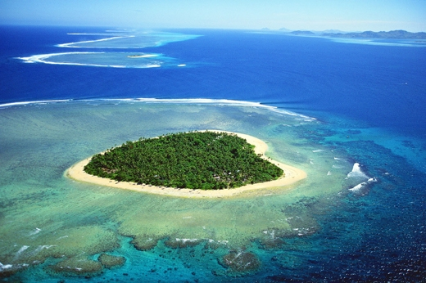
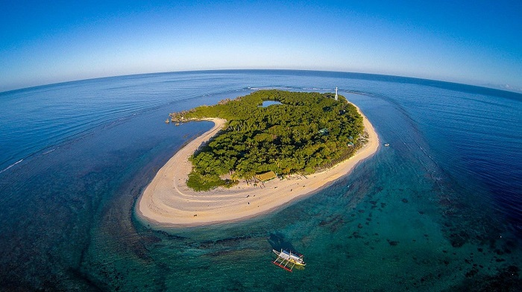


Slide 7
2
Ở đảo hoang, hai vợ chồng An Tiêm dựng nhà bằng tre nứa, lấy cỏ phơi khô tết thành quần áo.

Slide 8
3
Một hôm, An Tiêm thấy một đàn chim bay qua thả xuống loại hạt đen nhánh. Chàng bèn nhặt và gieo xuống cát, thầm nghĩ: “Thứ quả này chim ăn được thì người cũng ăn được”. Rồi hạt nảy mầm, mọc ra một loại cây dây bò lan rộng. Cây ra hoa rồi ra quả. Quả có vỏ màu xanh thẫm, ruột đỏ, hạt đen nhánh, có vị ngọt và mát. Vợ chồng An Tiêm đem hạt gieo trồng khắp đảo.
* Luyện đọc:
- Câu 2.

Slide 9
4
Mùa quả chín, nhớ vua cha, An Tiêm khắc tên mình vào quả, thả xuống biển, nhờ sóng đưa vào đất liền. Một người dân vớt được quả lạ đem dâng vua. Vua hối hận cho đón vợ chồng An Tiêm trở về.
Thứ quả lạ đó là giống dưa hấu ngày nay.
- Câu cuối.
* Luyện đọc:
- Hối hận: lấy làm tiếc và cảm thấy day dứt khi nhận ra lỗi lầm của mình.

Slide 10
MAI AN TIÊM
1
Ngày xưa, có một người tên là Mai An Tiêm được Vua Hùng yêu mến nhận làm con nuôi. Một lần, vì hiểu lầm lời nói của An Tiêm nên nhà vua nổi giận, đày An Tiêm ra đảo hoang.
Ở đảo hoang, hai vợ chồng An Tiêm dựng nhà bằng tre nứa, lấy cỏ phơi khô tết thành quần áo.
Một hôm, An Tiêm thấy một đàn chim bay qua thả xuống loại hạt đen nhánh. Chàng bèn nhặt và gieo xuống cát, thầm nghĩ: “Thứ quả này chim ăn được thì người cũng ăn được”. Rồi hạt nảy mầm, mọc ra một loại cây dây bò lan rộng. Cây ra hoa rồi ra quả. Quả có vỏ màu xanh thẫm, ruột đỏ, hạt đen nhánh, có vị ngọt và mát. Vợ chồng An Tiêm đem hạt gieo trồng khắp đảo.
Mùa quả chín, nhớ vua cha, An Tiêm khắc tên mình vào quả, thả xuống biển, nhờ sóng đưa vào đất liền. Một người dân vớt được quả lạ đem dâng vua. Vua hối hận cho đón vợ chồng An Tiêm trở về.
Thứ quả lạ đó là giống dưa hấu ngày nay.
2
3
4

Slide 11

Trả lời câu hỏi

Slide 12
2
Ở đảo hoang, hai vợ chồng An Tiêm dựng nhà bằng tre nứa, lấy cỏ phơi khô tết thành quần áo.
1. Vợ chồng Mai An Tiêm đã làm gì ở đảo hoang?
- Ở đảo hoang, vợ chồng Mai An Tiêm đã dựng nhà bằng tre nứa, lấy cỏ phơi khô tết thành quần áo để mặc.
- Vợ chồng Mai An Tiêm đã dựng nhà bằng tre nứa, lấy cỏ phơi khô tết thành quần áo để mặc ở đảo hoang.

Slide 13
3
Một hôm, An Tiêm thấy một đàn chim bay qua thả xuống loại hạt đen nhánh. Chàng bèn nhặt và gieo xuống cát, thầm nghĩ: “Thứ quả này chim ăn được thì người cũng ăn được”. Rồi hạt nảy mầm, mọc ra một loại cây dây bò lan rộng. Cây ra hoa rồi ra quả. Quả có vỏ màu xanh thẫm, ruột đỏ, hạt đen nhánh, có vị ngọt và mát. Vợ chồng An Tiêm đem hạt gieo trồng khắp đảo.
2. Mai An Tiêm nghĩ gì khi nhặt và gieo trồng loại hạt do chim thả xuống?
- Mai An Tiêm nghĩ: “Thứ quả này chim ăn được thì người cũng ăn được” khi nhặt và gieo trồng loại hạt do chim thả xuống.
- Khi nhặt và gieo trồng loại hạt do chim thả xuống, Mai An Tiêm nghĩ: “Thứ quả này chim ăn được thì người cũng ăn được”.

Slide 14
3. Nói tiếp các câu dưới đây để giới thiệu loại quả Mai An Tiêm đã trồng.
Quả có vỏ màu (…), ruột (…), hạt (…), vị (…).
Quả đó có tên là (…)
- Quả có vỏ màu xanh, ruột đỏ, hạt đen nhánh, vị ngọt và mát.
- Quả đó có tên là dưa hấu.

Slide 15
4. Theo em, Mai An Tiêm là người thế nào?
→ Mai An Tiêm là người cần cù, chịu khó, dám nghĩ, dám làm, thông minh, sáng tạo và là một người con hiếu thảo.

Slide 16





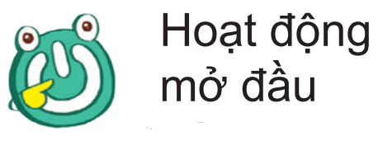






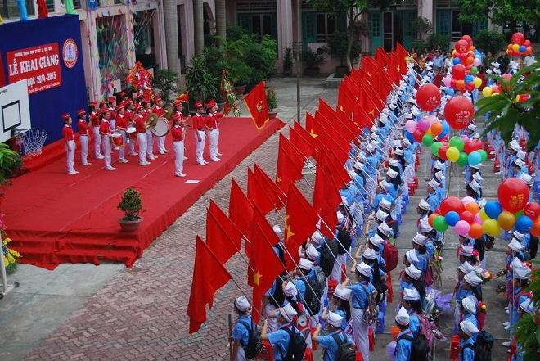






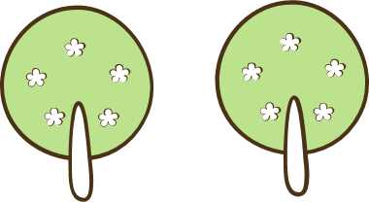
Luyện đọc lại

Slide 17
Luyện tập theo
văn bản đọc

Slide 18
1. Tìm từ ngữ chỉ hoạt động trong đoạn văn sau:
An Tiêm khắc tên mình vào quả rồi thả xuống biển, nhờ sóng đưa vào đất liền. Một người dân vớt được quả lạ đã đem dâng vua. Vua hối hận cho đón vợ chồng An Tiêm trở về.
2. Đặt một câu với từ ngữ vừa tìm được.
- Em khắc tên lên bút để tránh rơi mất.
- Sau khi làm lễ tiễn ông Công, ông Táo về trời bố cho em ra bờ hồ để thả cá chép.
- Em nhờ chị hướng dẫn làm bài toán khó.
- Sáng nào, ông cũng đưa em tới trường.

Slide 19


Tiết 3
Chữ hoa N
(kiểu 2)

Slide 20
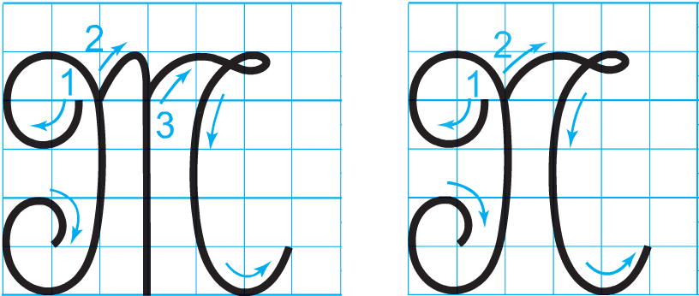
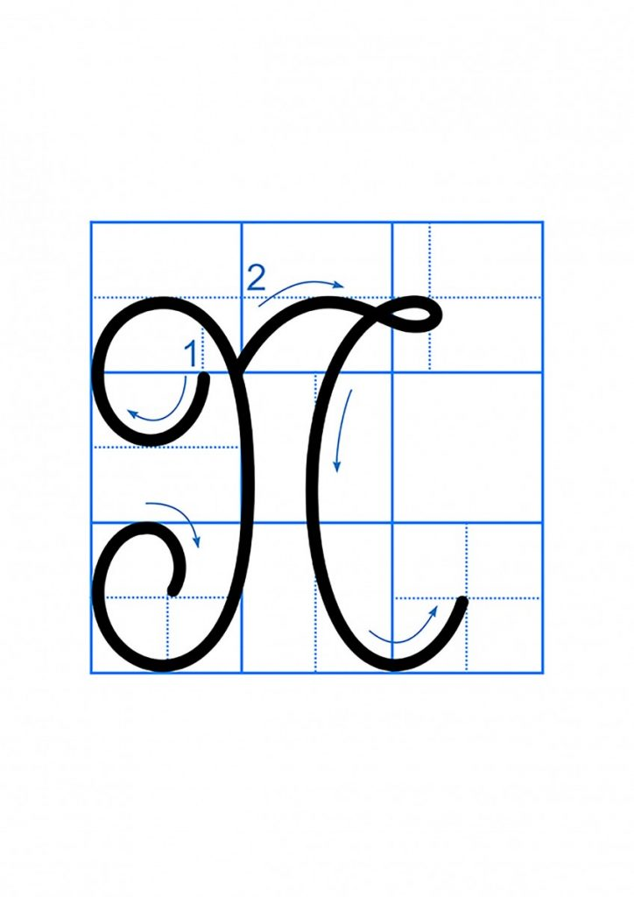
CHỮ HOA W
Viết chữ hoa W

Slide 21

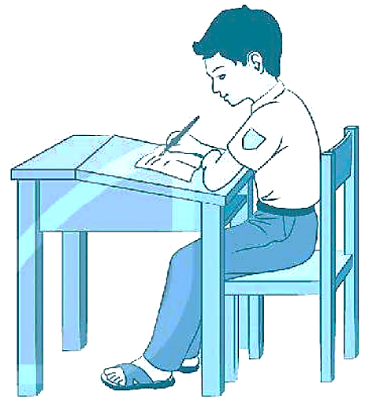


Slide 22
CHỮ HOA W

Slide 23

Viết chữ hoa W (cỡ nhỏ)

Slide 24
CHỮ HOA W

Slide 25

WgưƟ

Slide 26
WgưƟ VΗİΙ Wam cần cù, sáng Ǉạo.
a. Chữ cái nào được viết hoa?
b. Khoảng cách giữa các chữ ghi tiếng như thế nào?
c. Những chữ cái nào cao 2.5 li ?
→ Chữ N, V.
→ Khoảng cách giữa các chữ ghi tiếng là 1 con chữ o.
→ Chữ N, V, g.

Slide 27
Tiết 4
Nói và nghe

Slide 28
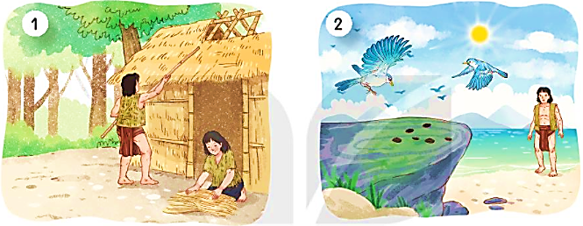
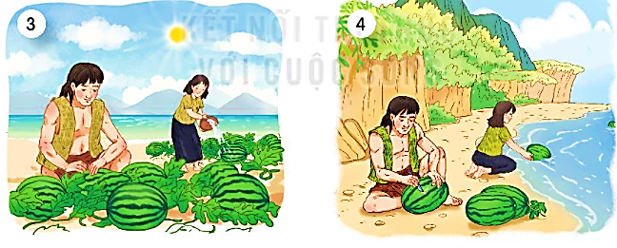
1. Quan sát tranh, nói tên nhân vật và sự việc trong từng tranh.
NHỮNG CÁCH CHÀO ĐỘC ĐÁO
MAI AN TIÊM

Slide 29
Vợ chồng Mai An Tiêm dựng nhà bằng tre nứa, lấy cỏ phơi khô tết thành quần áo.
Mai An Tiêm thấy một đàn chim bay qua thả xuống loại hạt đen nhánh.

Slide 30
Mai An Tiêm gieo hạt xuống cát. Rồi hạt nảy mầm, mọc ra một loại cây dây bò lan rộng.
Vợ chồng Mai An Tiêm khắc tên lên quả dưa và thả xuống biển.

Slide 31
2. Kể lại từng đoạn của câu chuyện theo tranh.
NHỮNG CÁCH CHÀO ĐỘC ĐÁO
MAI AN TIÊM

Slide 32
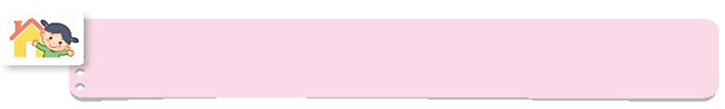
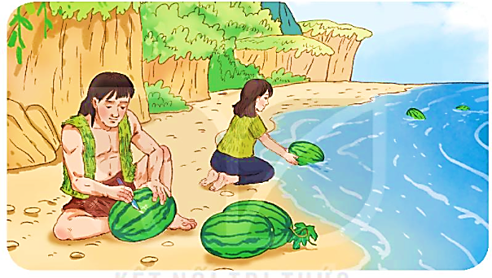
Viết 2 – 3 câu về nhân vật Mai An Tiêm trong câu chuyện trên.

